Slide 1
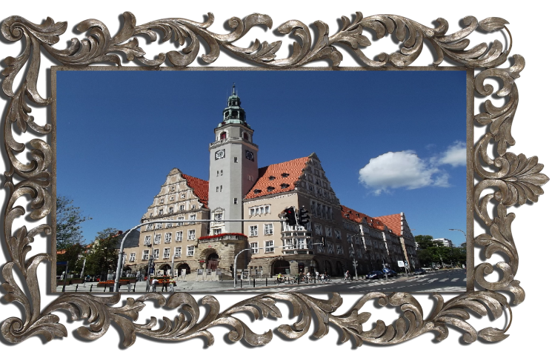
Śladami Polaków spod Znaku Rodła
i działaczy polskich po Olsztynie.
Trasa 1. Podleśna - Osiedle Wojska Polskiego - Osiedle Wojciecha Kętrzyńskiego- Śródmieście.

Slide 2
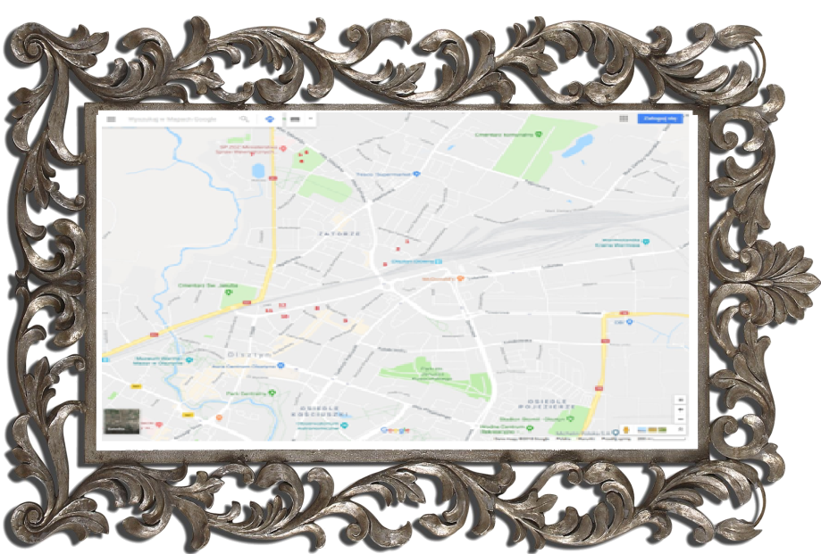
1. Zespół Szkół Ekonomiczno - Handlowych im. Polaków spod Znaku Rodła
ul. Paderewskiego 10/12 –2. Szkoła Podstawowa Nr.1 im. Ryszarda Knosały ul. Moniuszki 10 - 3.ul. Marii Zientary-Malewskiej – 4 . ul. Jana Baczewskiego
–5. Pomnik Ofiarom II Wojny Światowej – 6. Pomnik Bogumiła Linki –
7.Pomnik Bohaterów Walk o Wyzwolenie Narodowe i Społeczne Warmii i Mazur
w Parku Jakubowo – 8.ul. Erwina Kruka 28 (dawna Dąbrowszczaków) - 9. ul. Michała Kajki –10. Plac Konsulatu Polskiego –11. Dom Polski –12. ul. Andrzeja Samulowskiego
* [ Cmentarz Komunalny- groby Rodłaków]- opcja rozszerzona.

Slide 3

1.ZSE-H ul. Paderewskiego 10/12 im. Polaków spod Znaku Rodła{os. Podleśna} .
Patronem zbiorowym szkoły od roku 1985 są działacze Związku Polaków w Niemczech organizacji utworzonej w roku 1922 w Berlinie , której zadaniem było reprezentowanie Polaków zamieszkujących zarówno w Niemczech jak i na terenach Warmii, Mazur, Powiśla, Pomorza i części Śląska, które znalazły się w państwie niemieckim po przegranym plebiscycie z roku 1920.
W szkole na uwagą zasługują następujące elementy dekoracyjne ścian związane z problematyką Rodła , jego symbolami i hymnem oraz lokalizacją szkół polskich na Warmii i Mazurach przed II wojną światową.
Tymi obiektami są : I. Tablica z Pięcioma Prawdami Polaków spod Znaku Rodła i symbolem Rodła - parter szkoły. Autorem płaskorzeźby powstałej w roku 1985 jest Józef Borys.
II. Mural przedstawiający sieć polskich szkół na Warmii i Mazurach przed II wojną światową- I piętro. III. Mural przedstawiający różne warianty Rodła i fragment „Pieśni Rodła” autorstwa Edmunda Osmańczyka i P. Kaczmarkowej znajdujące się na I piętrze szkoły.
Murale są dziełem Piotra Obary powstały w roku 1985 roku.

Slide 4
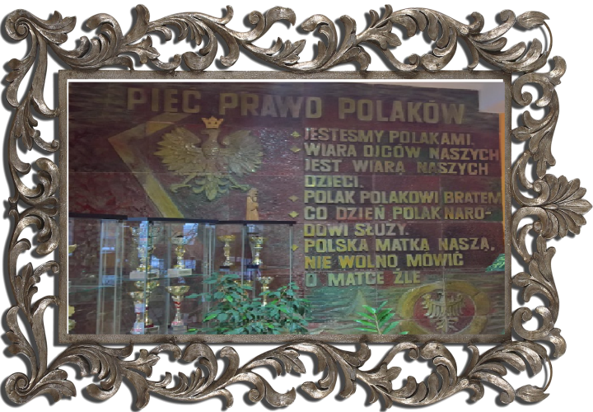
Treść inskrypcji:
PIĘĆ PRAWD POLAKÓW
* JESTEŚMY POLAKAMI
* WIARA OJCÓW NASZYCH JEST WIARĄ NASZYCH
DZIECI
* POLAK POLAKOWI BRATEM
* CO DZIEŃ POLAK NARODOWI SŁUŻY
* POLSKA MATKĄ NASZĄ , NIE WOLNO MÓWIĆ
O MATCE ŹLE

Slide 5

Pięć Prawd Polaków jak chcieli jego twórcy „nie z rozumu mędrców wielkich się wywodzą, ale z najprostszych serc Ludu Polskiego wydobyte są” i skierowane zostały „do wszystkich serc polskich w świecie”. W zamyśle twórców Pięciu Prawd Polaków miały one stanowić swego rodzaju „mały dekalog” polskości oraz tego jaki powinien być każdy Polak.
O tym, co symbolizuje Rodło najlepiej niech przemówią słowa jego pomysłodawcy
i współprojektanta Edmunda Osmańczyka : „Znakiem Polaków w Niemczech jest RODŁO. Znak wiernej rzeki Wisły, kolebki Narodu Polskiego i znak królewskiego Krakowa, kolebki kultury polskiej. Oto nasze Rodło, które nie jest herbem, ani godłem ale znakiem łączności z całym Narodem Polskim i jego duszą”. Znak ten został zaprojektowany w roku 1932 przez działaczkę Z P w N plastyczkę Janinę Kłopocką.
Nazwa „Rodło” powstała z połączeń słów „rodzina” oraz „godło”.

Slide 6
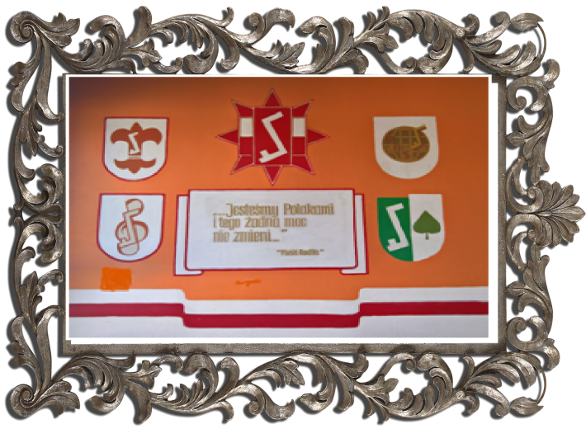
Treść inskrypcji:
…”Jesteśmy Polakami i tego żadna moc nie zmieni”… „Pieśń Rodła”

Slide 7
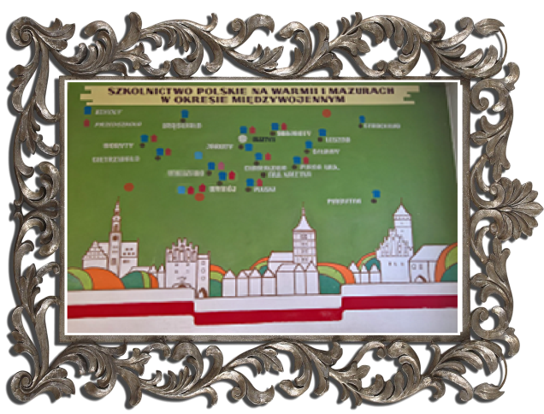
SZKOLNICTWO POLSKIE NA WARMII I MAZURACH
W OKRESIE MIĘDZYWOJENNYM
SZKOŁY :
BRĄSWAŁD, CHABERKOWO, GIETRZWAŁD , GIŁAWY, JAROTY, LESZNO, NOWA KALETKA, OLSZTYN, PIASUTNO, PLUSKI, PURDA
WIELKA, SKAJBOTY, STANCLEWO, UNIESZEWO, WORYTY,
PRZEDSZKOLA:
CHABERKOWO GIETRZWAŁD, PLUSKI, PURDA WIELKA, UNIESZEWO, WORYTY WYMÓJ

Slide 8
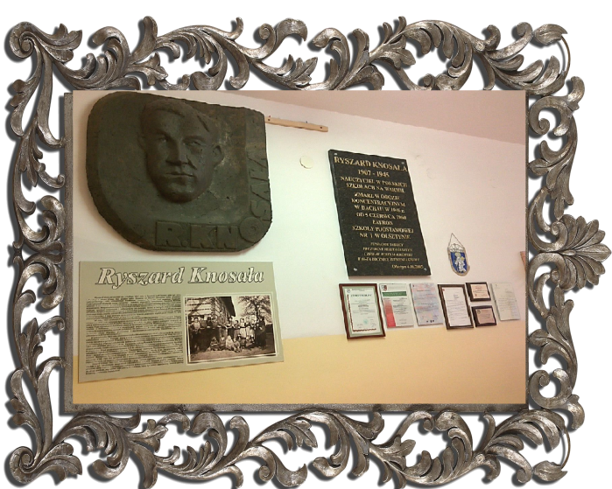
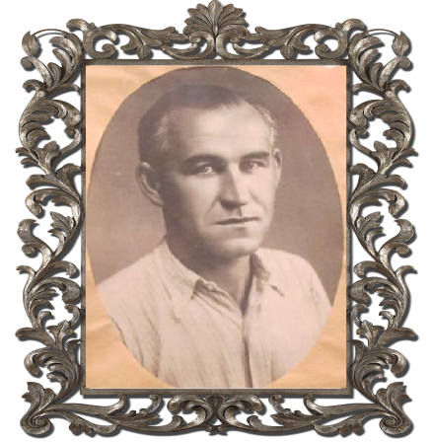
2. Szkoła Podstawowa Nr.1 im. Ryszarda Knosały u. Moniuszki 10 {os.Zatorze}.
( Ryszard Knosała 1907-1945 nauczyciel i działacz polski na Śląsku Opolskim oraz Warmii i Mazurach. Zmarł w obozie koncentracyjnym w Dachau. W 1960 r. odbyła się uroczystość nadania szkole imienia Ryszarda Knosały . Na parterze korytarza znajduje się płaskorzeźba przedstawiająca Patrona placówki oraz poświęcone mu tablice pamiątkowe przybliżające jego życie i działalność. Ponadto w szkole znajduje się Izba Tradycji poświęcona osobie Ryszarda Knosały.

Slide 9
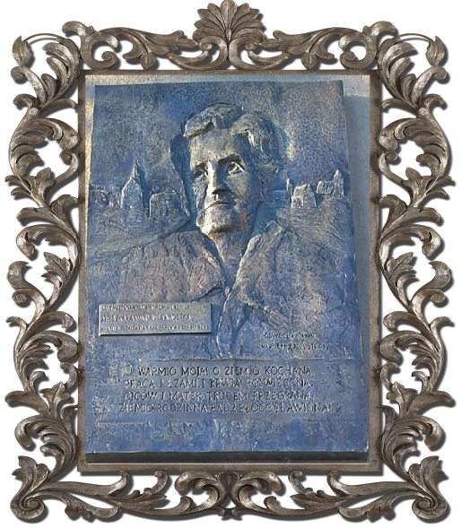
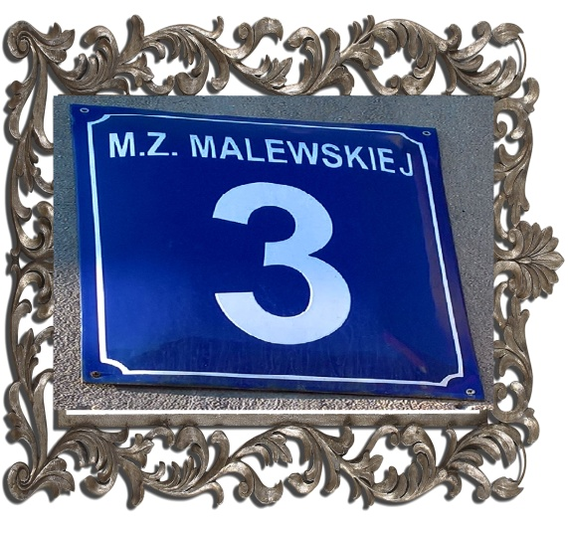
3. ul. Marii Zientary-Malewskiej Nr 3{os. Zatorze}. Kamienica , w której w latach
1948-1984 mieszkała warmińska poetka, działaczka i nauczycielka szkół polskich.
Na ścianie domu znajduje się tablica pamiątkowa ufundowana na przełomie roku 2009/2010 staraniem …
Autorką projektu tablicy jest Sara Szerszunowicz.
Treść inskrypcji:
W TYM DOMU W LATACH 1948-1981
MIESZKAŁA WARMIŃSKA POETKA
MARIA ZIENTARA-MALEWSKA (1894-1984)
O WARMIO MOJA ! O ZIEMIO KOCHANA !
PRACĄ I ŁZAMI I KRWIĄ POŚWIĘCONA,
OJCÓW I MATEK TRUDEM PRZEORANA,
ZIEMIO RODZINNA BĄDŹ BŁOGOSŁAWIONA !
POŚWIĘCIŁA WARMII
NAJPIĘKNIEJSZE STROFY

Slide 10
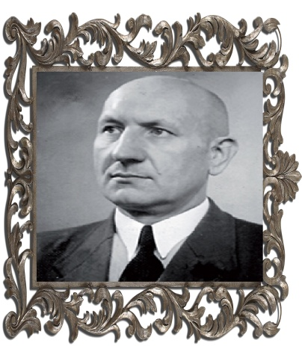
4. ul. Jana Baczewskiego {os. Wojska Polskiego}( J. Baczewski 1890-1958,polski działacz polityczny i oświatowy, w latach 1923-1928 przewodził IV Dzielnicy Związku Polaków
w Niemczech. ) Jest to właściwie alejka biegnąca przez dawny Cmentarz Ewangelicki (1872-1960-1980) , z którego wydzielono w latach 1948-1953 obszar, na którym pochowano tysiące ofiar II wojny, a których szczątki były ekshumowane i przenoszone w to miejsce z różnych likwidowanych cmentarzy oraz pojedynczych i zbiorowych mogił.
Nekropolia, wbrew nazwie „Cmentarz Ofiar Terroru Hitlerowskiego” jest miejscem spoczynku nie tylko ofiar pomordowanych przez Niemców ale także . żołnierzy AK – więźniów obozu w Działdowie zamordowanych przez SS w Zawadach Małych koło Starych Jabłonek, spoczywają tu także ofiary cywilne wymordowane przez Sowietów m.in. pacjenci
i personel olsztyńskich szpitali oraz zabici na olsztyńskim dworcu kolejowym ,przebiega wzdłuż budynku Szpitala MSW i A ,dochodząc do ul. Sybiraków. Brak tabliczki z nazwą ulicy.

Slide 11
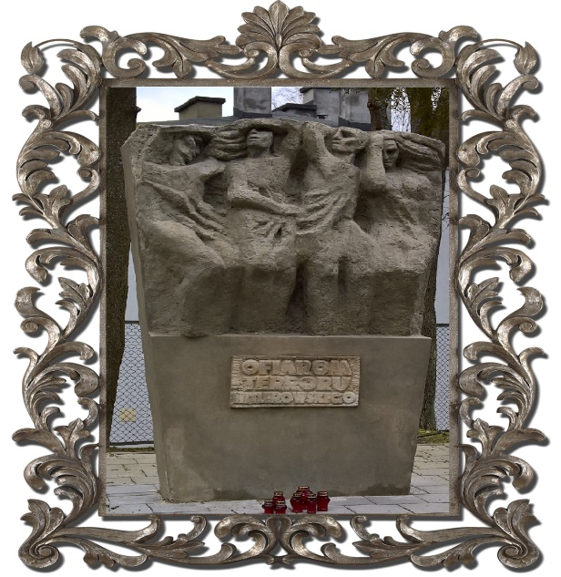
5.{ Os. Wojska Polskiego}.Ciekawym obiektem usytuowanym przy tej uliczce dochodzącej do ogródków działkowych jest pomnik poświęcony Ofiarom II wojny światowej (dawniej zw. pomnikiem Ofiar terroru hitlerowskiego). Autorem pomnika jest Bolesław Marshall, data powstania: lata 70.XX wieku.

Slide 12
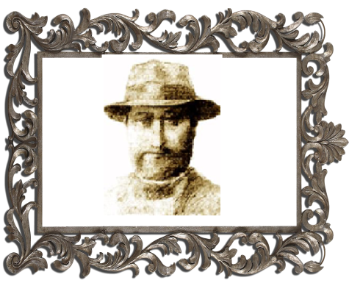
6. Pomnik Bogumiła Linki {os. Wojska Polskiego},wpisany jest w dawny Cmentarz Ewangelicki. (B. Linka 1865 – 1920 mazurski działacz społeczny i narodowy, uczestnik pokojowych obrad w Paryżu w 1919r. gdzie ubiegał się o dołączenie bez plebiscytu terenów Warmii i Mazur do państwa polskiego , wskutek pobicia przez niemieckich bojówkarzy zmarł w Olsztynie i został pochowany na Cmentarzu Ewangelickim przy obecnej Alei Wojska Polskiego.) Autor pomnika: Bolesław Marschall, rok powstania 1973.

Slide 13
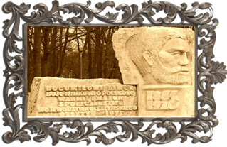
Treść inskrypcji:
BOGUMIŁOWI LINCE
BOJOWNIKOWI O POLSKOŚĆ
WARMII I MAZUR 1865 - 1920
SPOŁECZEŃSTWO
WOJEWÓDZTWA OLSZTYŃSKIEGO
OLSZTYN 1975

Slide 14
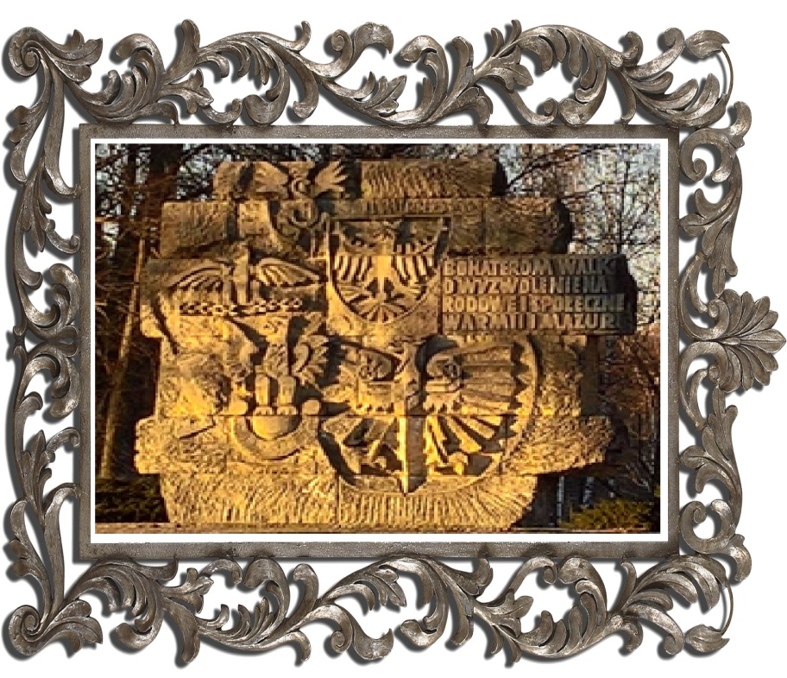
7. Pomnik Bohaterów Walk o Wyzwolenie Narodowe i Społeczne Warmii i Mazur w Parku Jakubowo {os. wojska Polskiego}. Autor pomnika :Bolesław Marschall, rok powstania 1972.
Znamienitym gościem biorącym udział w uroczystości odsłonięcia pomnika, była Maria Zientara-Malewska.
Treść inskrypcji:
BOHATEROM WALK
O WYZWOLENIE
NARODOWE I SPOŁECZNE
WARMII I MAZUR

Slide 15
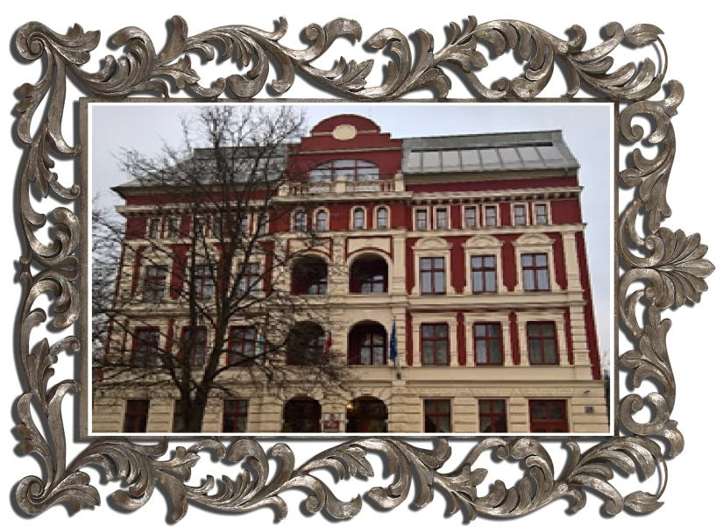
8. ul. Erwina Kruka 28 (dawna Dąbrowszczaków). {os. Śródmieście}.
Poniemiecka kamienica wzniesiona w końcu XIX wieku. Obecnie mieści się tu Hotel „Dyplomat”. W tym odrestaurowanym budynku wzniesiono dodatkową kondygnację i nowy dach oraz rozbudowano obiekt w granicach istniejącej działki.
Inwestor zachował najcenniejsze elementy budynku - wspaniale dekorowane ściany zewnętrzne fasady oraz ceramiczne stropy piwnic.
Odzyskując dawne piękno, budynek stał się nie tylko częścią dziedzictwa kulturalnego miasta ale i całego regionu. Bowiem w tym budynku w latach 1920-1927 miał swą drugą siedzibę Konsulat Polski w Niemczech.

Slide 16
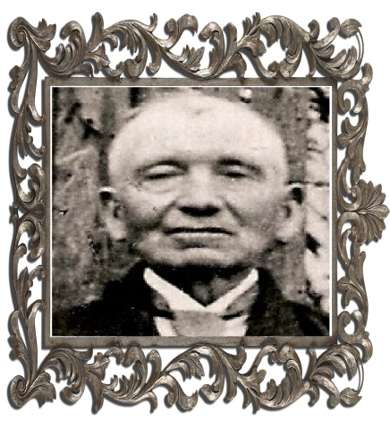
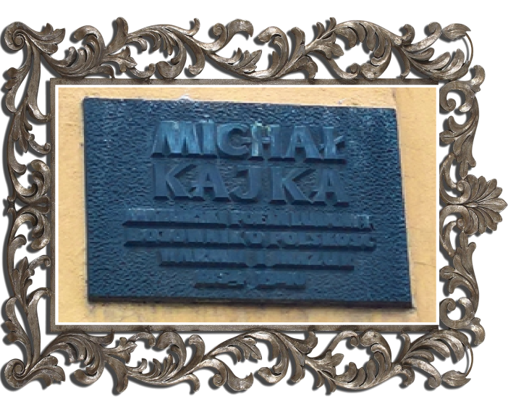
9.ul. Michała Kajki {os. Wojciecha Kętrzyńskiego}. ( Michał Kajka 1858-1940
mazurski poeta ludowy, artysta, działacz na rzecz polskości Mazur).
Treść inskrypcji:
MICHAŁ KAJKA MAZURSKI POETA LUDOWY BOJOWNIK O POLSKOŚĆ WARMII I MAZUR 1854-1940

Slide 17
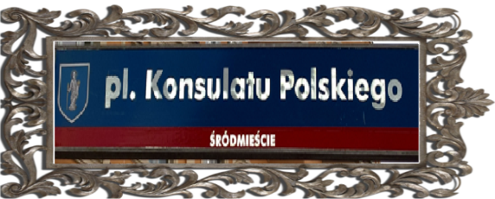
10. Plac Konsulatu Polskiego 5 {os. Śródmieście}. W latach 1927- 1939 w secesyjnym budynku wybudowanym pomiędzy rokiem 1906 a 1907 znalazł swą trzecią i ostatnią siedzibę Konsulat Polski w Niemczech. Ostatnim konsulem reprezentującym sprawy polskie na terenie dawnego państwa niemieckiego był Bogdan Jałowiecki pełniący tę funkcję od 1936 r. W 1939 roku został on aresztowany przez Niemców i osadzony w obozie koncentracyjnym w Hohenbruch, a następnie w Działdowie gdzie zmarł w lutym 1941 roku. Na budynku , w którym obecnie mieści się Towarzystwo Miłośników Olsztyna umieszczona jest tablica upamiętniająca polską placówkę konsularną w dwudziestoleciu międzywojennym

Slide 18
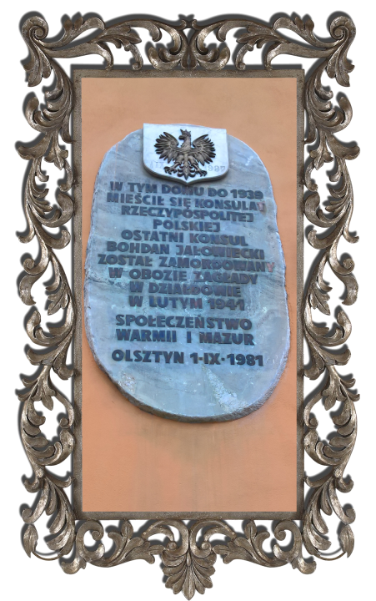
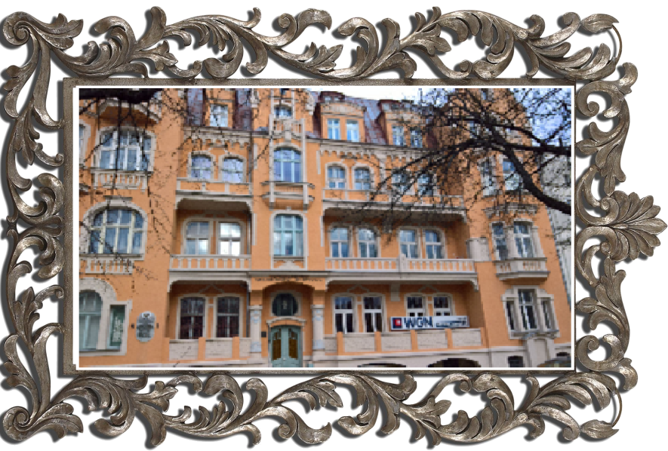
Treść inskrypcji:
W TYM DOMU DO 1939
MIEŚCIŁ SIĘ KONSULAT
RZECZYPOSPOLITEJ
POLSKIEJ
OSTATNI KONSUL
BOHDAN JAŁOWIECKI
ZOSTAŁ ZAMORDOWANY
W LUTYM 1941
SPOŁECZEŃSTWO
WARMII I MAZUR
OLSZTYN 1-IX-1981

Slide 19
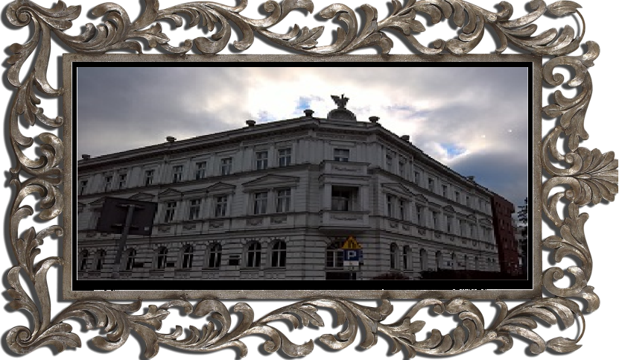
11. Dom Polski ul. Partyzantów 87{os. Wojciecha Kętrzyńskiego}.Budynek wzniesiono na początku XX wieku. Jego budowniczym był mistrz ciesielski August Hosmann , zaś inwestorem Otton Holzky, który prowadził w nim hotel „Reichshof”. Następny właściciel Gustav Preuss zmienia jego nazwę na „Centralhotel”. Nazwa hotelu jeszcze dwukrotnie ulegała zmianom z „International”, na „Concordia”. W 1919 r. sprzedano budowlę polskim organizacjom głównie na cele związane z działaniami plebiscytowymi 1920 roku. Do 1939 roku mieściły się w nim następujące polskie instytucje: Warmińska Rada Ludowa, Bank Ludowy ,przedszkole, szkoła, Związek Polaków w Niemczech, Hufiec Harcerski Rejonu Wschodniopruskiego, teatr kukiełkowy „Bajka”. Po wojnie w 1968 roku obiekt przekazano na siedzibę Ośrodka Badań Naukowych im. Wojciecha Kętrzyńskiego. Budowla wielokrotnie była modernizowana. Pojawiła się nawet koncepcja jej wyburzenia i budowy nowoczesnego budynku, ale protesty pracowników placówki i mieszkańców Olsztyna ostatecznie plany te udaremniły. Naprzeciwko Domu Polskiego przy ul. Partyzantów 1 w modernizowanym obecnie biurowcu miał krótko w 1920 roku swoją pierwszą siedzibę Konsulat Polski. Na froncie budynku Domu Polskiego od ul. Lanca znajdują się trzy tablice pamiątkowe poświęcone działającym tu do II wojny instytucjom: szkole polskiej, hufcowi harcerskiemu oraz informacyjnej o tym obiekcie.

Slide 20
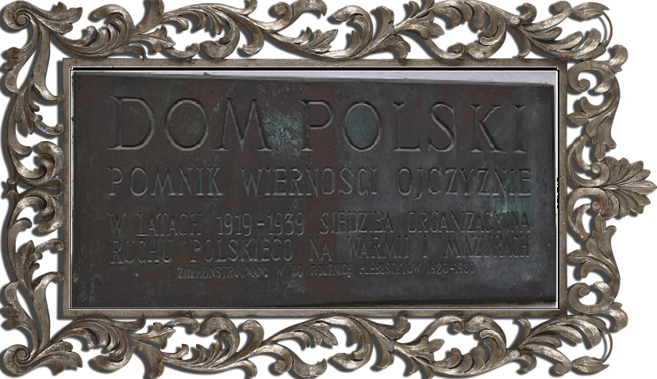
TABLICE PAMIĄTKOWE NA ŚCIANIE DOMU POLSKIEGO.
Treść inskrypcji:
DOM POLSKI
POMNIK WIERNOŚCI OJCZYŹNIE
W LATACH 1919-1939 SIEDZIBA ORGANIZACYJNA
RUCHU POLSKIEGO NA WARMII I MAZURACH
ZREKONSTRUOWANY W 60 ROCZNICĘ PLEBISCYTÓW 1920-1980

Slide 21
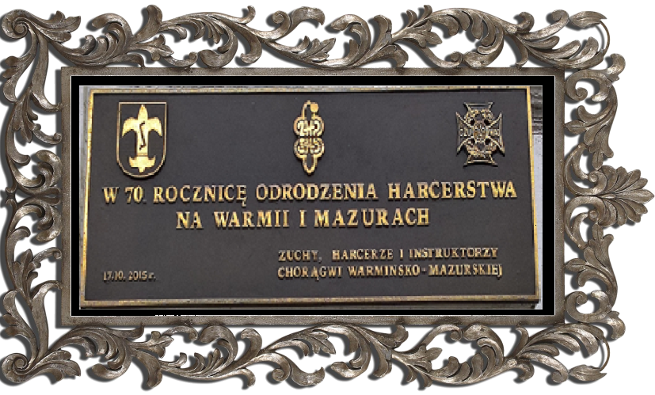
Treść inskrypcji:
W 70 ROCZNICĘ
ODRODZENIA
HARCERSTWA
NA WARMII I MAZURACH
ZUCHY, HARCERZE I INSTRUKTORZY
17.10.2015 r. CHORĄGWI WARMIŃSKO-MAZURSKIEJ

Slide 22
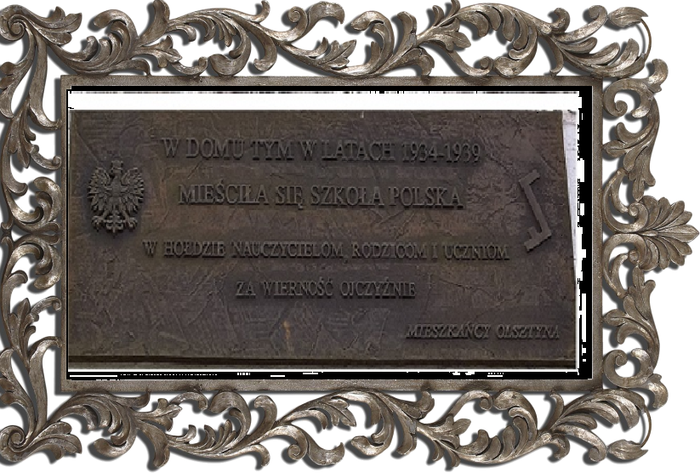
Treść inskrypcji:
W DOMU TYM W LATACH 1934-1939
MIEŚCIŁA SIĘ SZKOŁA POLSKA
W HOŁDZIE NAUCZYCIELOM, RODZICOM I UCZNIOM
ZA WIERNOŚĆ OJCZYŹNIE
MIESZKAŃCY OLSZTYNA

Slide 23
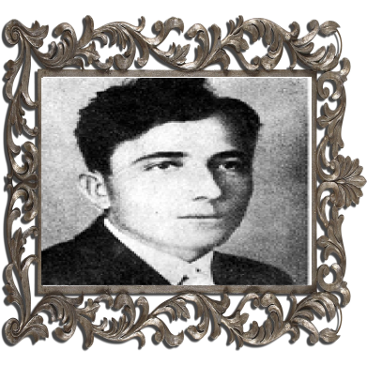
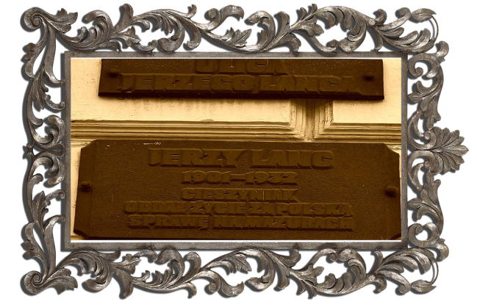
12.ul. Jerzego Lanca {os. Śródmieście Nr 6-8/ os.Wojciecha Kętrzyńskiego Nr 2-4} (Jerzy Lanc 1901-1932 nauczyciel jedynej polskiej szkoły na Mazurach w Łęgu koło Piasutna, działacz oświatowy, organizator kursów doszkalających, założył Kółko Rolnicze, Koło Związku Młodzieży Ludowej. Był prezesem Koła Zjednoczenia Pracy Wsi i Miast. Działalność oświatowa prowadzona przez Lanca spotkała się z wrogością Niemców. Rodzice i uczniowie byli zastraszani, formy agresji były różnorodne , od donosów, poprzez oskarżenia do prowokacji i napaści. Sam Jerzy Lanc za swe trwanie przy polskości zapłacił życiem. Sekcja zwłok wykazała, że zginął w wyniku zatrucia czadem.)
Treść inskrypcji:
JERZY LANC
1901-1932
CIESZYNIAK
ODDAŁ ŻYCIE
ZA POLSKĄ SPRAWĘ NA MAZURACH

Slide 24
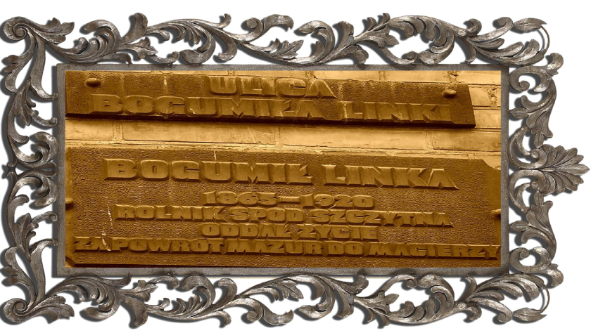
13. ul. Bogumiła Linki {os.Śródmieście}
Treść inskrypcji:
BOGUMIŁ LINKA
1865-1932
ROLNIK SPOD SZCZYTNA
ODDAŁ ŻYCIE ZA POLSKĄ
SPRAWĘ NA MAZURACH

Slide 25
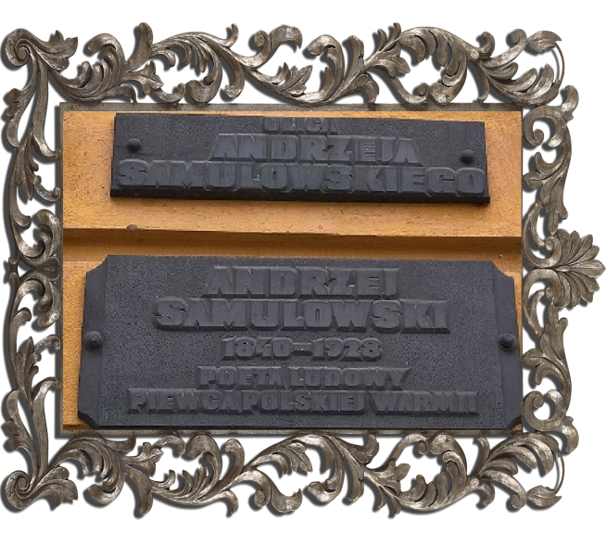
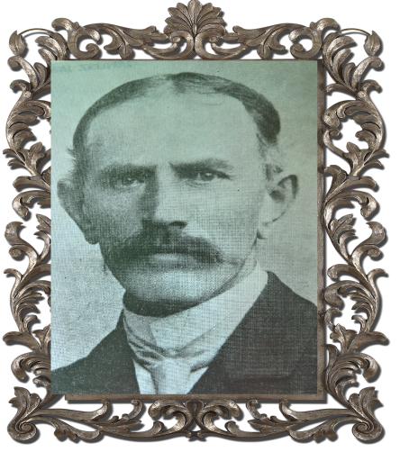
12. ul. Andrzeja Samulowskiego {os. Wojciecha Kętrzyńskiego}. (Andrzej Samulowski 1840-1928, warmiński poeta ludowy, działacz oświatowy i społeczny, nauczyciel, założyciel pierwszej polskiej księgarni na Warmii w 1878 r., współredaktor „Gazety Olsztyńskiej”).
Treść inskrypcji:
ANDRZEJ SAMULOWSKI 1840-1928 POETA LUDOWY PIEWCA POLSKIEJ WARMII

Slide 26
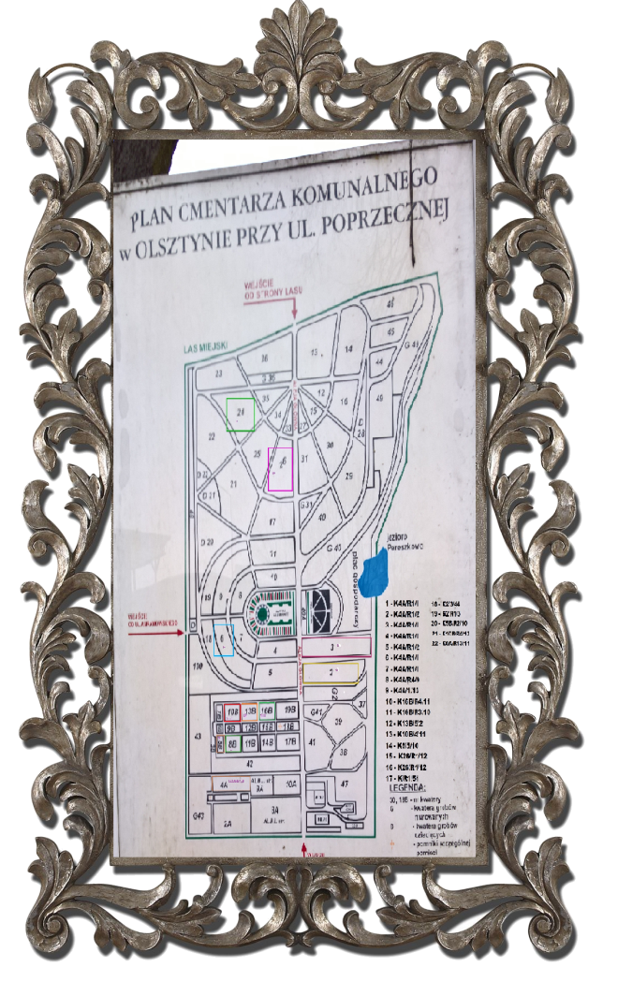
Opcja dla wytrwałych- groby Rodłaków na Cmentarzu Komunalnym w Olsztynie przy ul. Poprzecznej {os.Podleśna}.

Slide 27
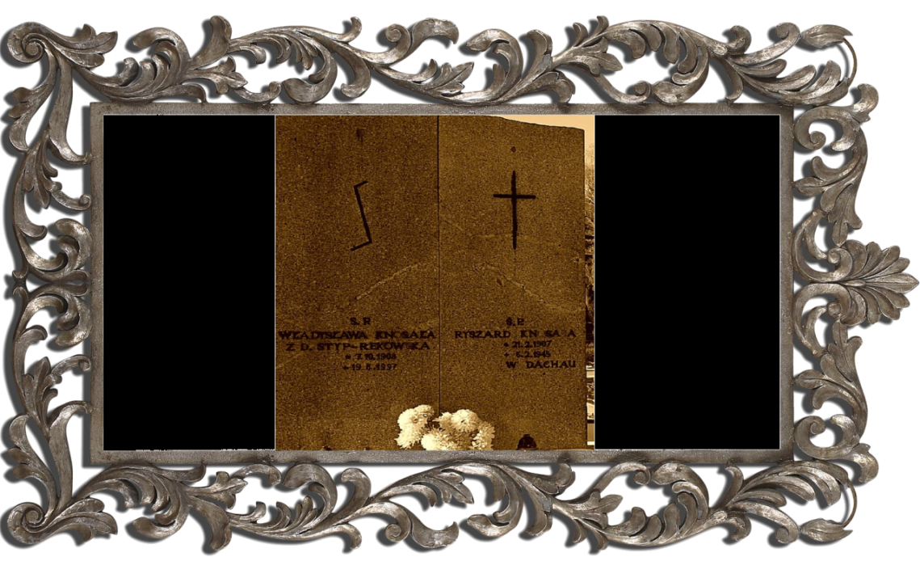
1.RYSZARD KNOSAŁA (1907-1945) nauczyciel i kierownik szkół polskich na Warmii w Chabrowie, Nowej Kaletce i Olsztynie, działacz harcerski w Prusach Wschodnich, więzień obozów koncentracyjnych w Hohenbruch i Dachau. Zmarł w obozie koncentracyjnym w Dachau .[Kw. 4A/R1/1]

Slide 28
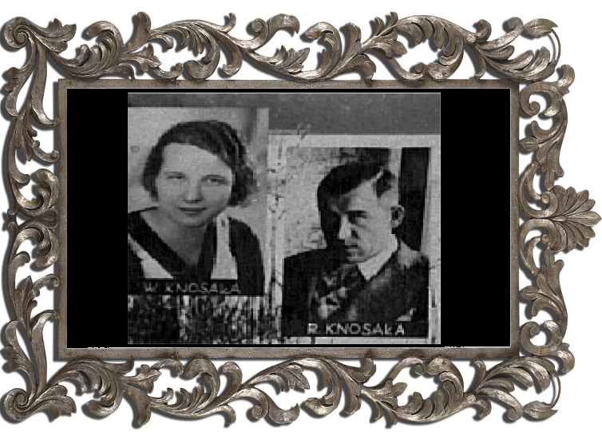
2.WŁADYSŁAWA KNOSAŁA (1908-1997) – nauczycielka szkoły polskiej w Olsztynie, animatorka ruchu kulturalno-oświatowego na Warmii, redaktor, działaczka społeczno-oświatowa na Pomorzu i w Olsztynie (przed wojną w Z P w N, po wojnie m.in. w Towarzystwie Rozwoju Ziem Zachodnich orazTowarzystwie Miłośników Olsztyna). Była córką Jana Styp-Rekowskiego, długoletniego prezesa Związku Polaków na obszarze byłej rejencji koszalińskiej oraz żoną Ryszarda Knosały. [Kw.4A/R1/2]

Slide 29
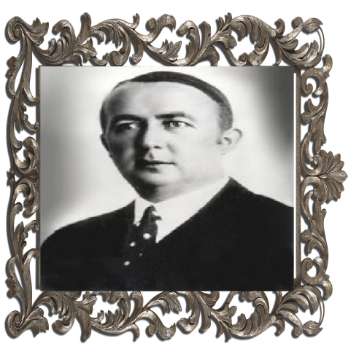
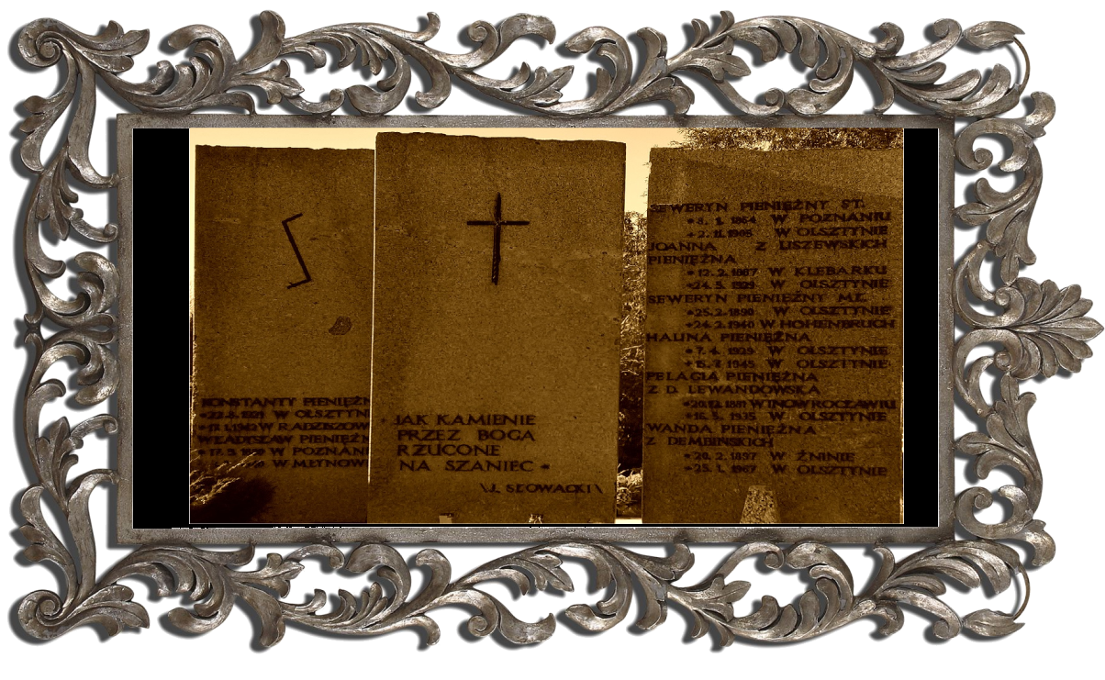
3.SEWERYN PIENIĘŻNY, syn (1890-1940) polski dziennikarz, redaktor i wydawca "Gazety Olsztyńskiej", działacz społeczno-oświatowy na Warmii. Zginął rozstrzelany w obozie koncentracyjnym w Hohenbruch koło Kłajpedy. Pochowany w 1946 r. po ekshumacji prochów w kwaterze oznaczonej [Kw. 4A /R1/1]

Slide 30
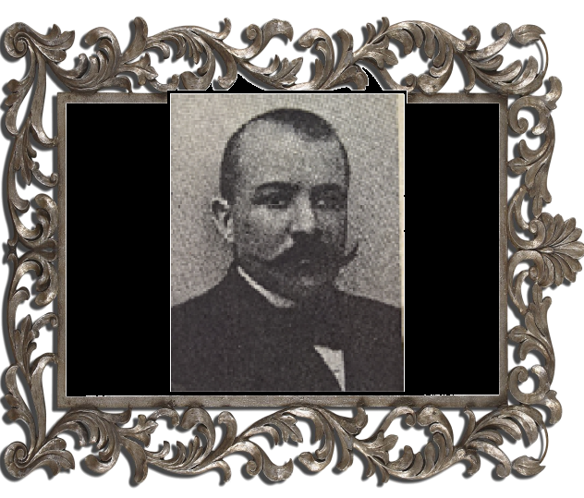
We wspólnym grobie RODZINY PIENIĘŻNYCH pochowano m.in. tak zasłużone dla sprawy polskiej na Warmii i Mazurach osoby, jak:
5. SEWERYN PIENIĘŻNY, ojciec (1864-1905) działacz społeczno-narodowy na Warmii, drukarz i współredaktor „Gazety Olsztyńskiej”.[Kw.4A/R1/1]

Slide 31
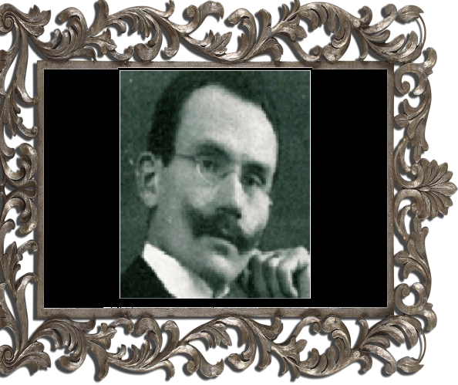
6. WŁADYSŁAW PIENIĘŻNY(1890-1940) , brat Seweryna St. Drukarz, redaktor, działacz narodowy. Założyciel i pierwszy kierownik Banku Ludowego w Olsztynie w 1910r., pomagał organizować biblioteki Tow. Czytelni Ludowych na Warmii. Po śmierci brata w 1905 r. przejął redakcję „Gazety Olsztyńskiej” i kierował nią do 1914r. [Kw.4A/R1/1]

Slide 32
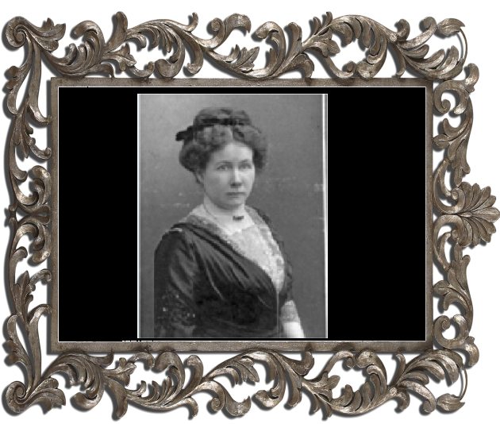
7. JOANNA z LISZEWSKICH PIENIĘŻNA (1887-1929) działaczka plebiscytowa na Warmii, właścicielka "Gazety Olsztyńskiej". Była siostrą założyciela „Gazety Olsztyńskiej” Jana Liszewskiego oraz żoną Seweryna (starszego) i matką Seweryna (młodszego). [Kw.4A/R1/1]

Slide 33
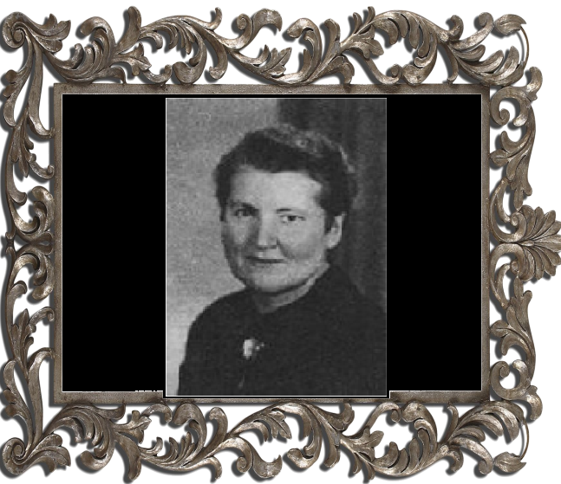
8. WANDA z DEMBIŃSKICH PIENIĘŻNA (1897-1967) dziennikarka i działaczka społeczno-oświatowa oraz nauczycielka na Warmii i Mazurach. Jako młoda dziewczyna brała udział w Powstaniu Wielkopolskim. Będąc pracownicą Ministerstwa dla byłej dzielnicy pruskiej wzięła udział w organizacji plebiscytu na Warmii i Mazurach. Była żoną Seweryna (młodszego).Po wybuchu II wojny światowej aresztowana przez Niemców i uwięziona w Ravensbrück. Po uwolnieniu powróciła do Olsztyna i pozostawała pod nadzorem gestapo do końca wojny. Po wojnie czynnie włączyła się w pracę w Urzędzie Ziemskim pomagając miejscowej ludności warmińskiej.[ Kw.4A/R1/1]

Slide 34
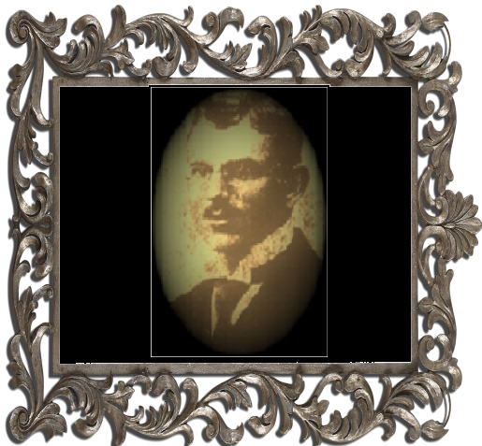
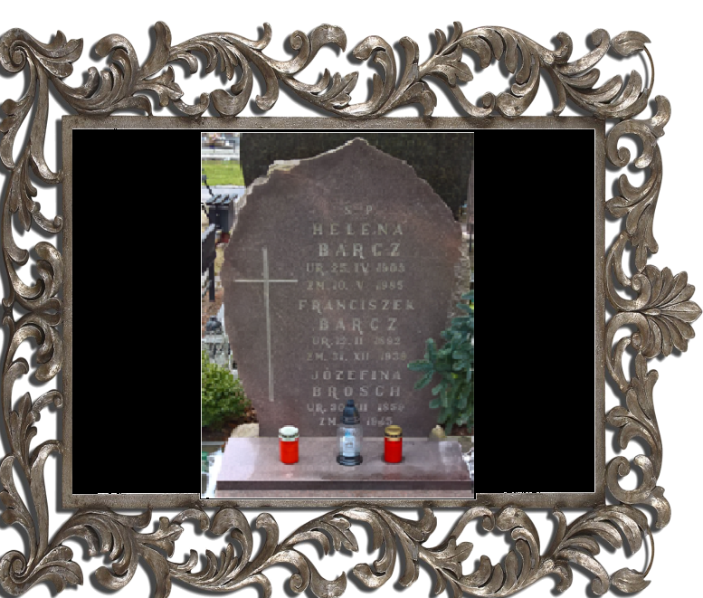
9.FRANCISZEK BARCZ (1892 - 1939) działacz oświatowy i narodowy na Warmii i Powiślu. Współorganizator Związku Polaków w Prusach Wschodnich w 1920 r., pisał artykuły do „Gazety Olsztyńskiej”, członek Warmińskiego Komitetu Plebiscytowego w Olsztynie, aktywny działacz Polsko-Katolickiego Towarzystwa Szkolnego na Powiślu, sekretarz generalny Związku Towarzystw Młodzieży w Prusach Wschodnich, sekretarz IV Dzielnicy Związku Polaków w Niemczech, więzień obozu koncentracyjnego w Sztuthofie.
[Kw.4A/R4/9]

Slide 35
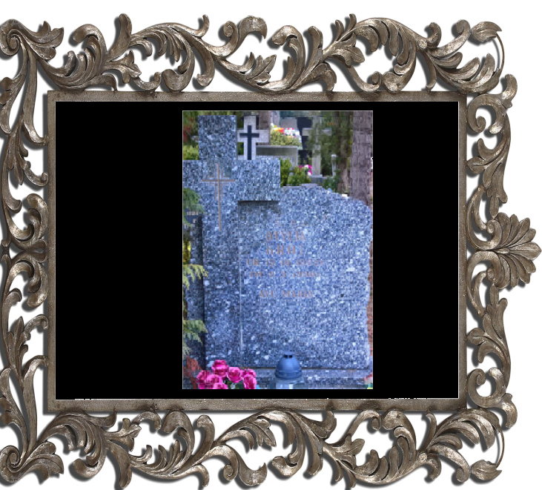
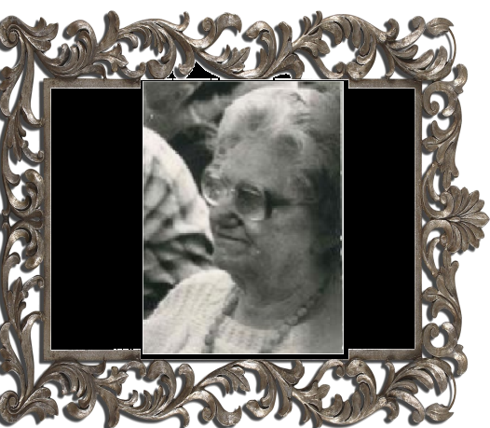
10. OTYLIA GROT (1909-1990) działaczka społeczna, oświatowa i harcerska, nauczycielka przedszkoli polskich w Gietrzwałdzie i Nowej Kaletce, animatorka ruchu harcerskiego na Warmii, więźniarka obozów koncentracyjnych w Hohenbruch, Sachsenhausen i Dachau . [Kw.4A/R1/13]

Slide 36
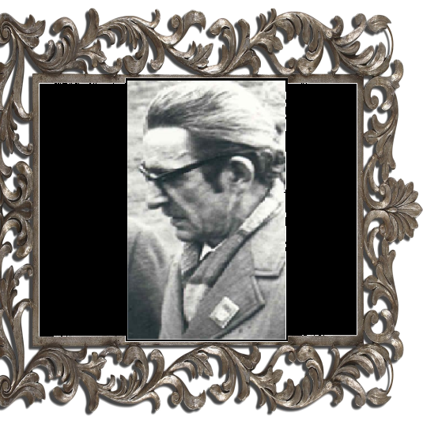
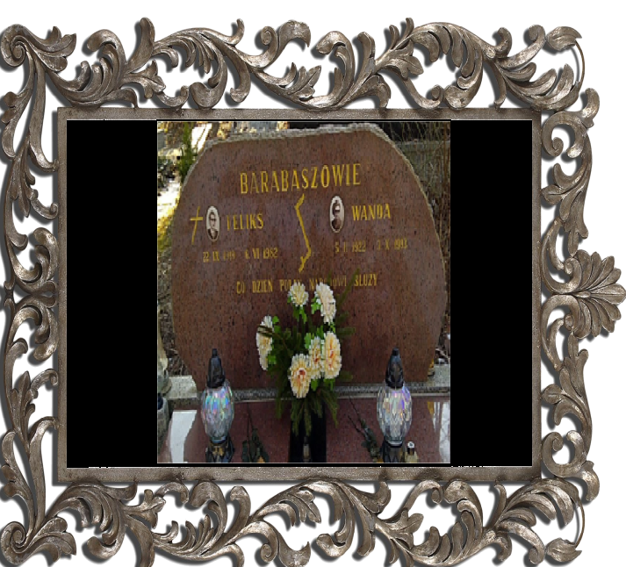
11.Feliks BARABASZ (1919-1982) bankowiec, działacz społeczno-gospodarczy, należał do Związku Polaków w Niemczech.[Kw16B/R4/11]

Slide 37
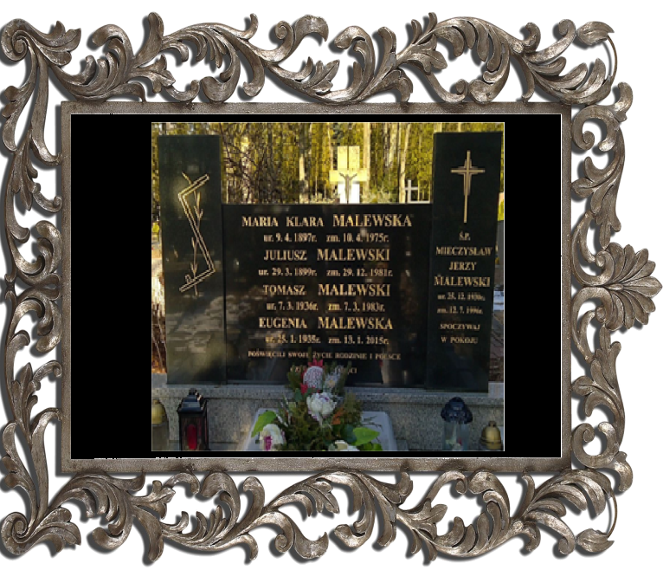
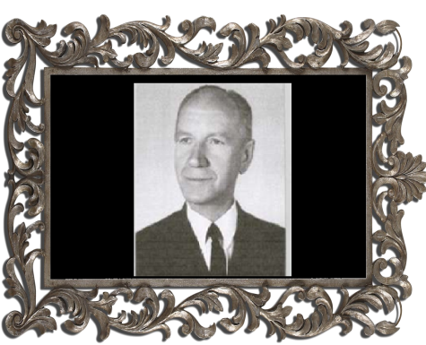
12. JULIUSZ MALEWSKI (1899-1981) działacz narodowy, społeczny i polityczny, udzielał się w pracach polskiej komisji plebiscytowej, należał do Związku Polaków w Prusach Wschodnich, organizował bankowość i spółdzielczość na Warmii. [Kw.16B/R3/10]

Slide 38
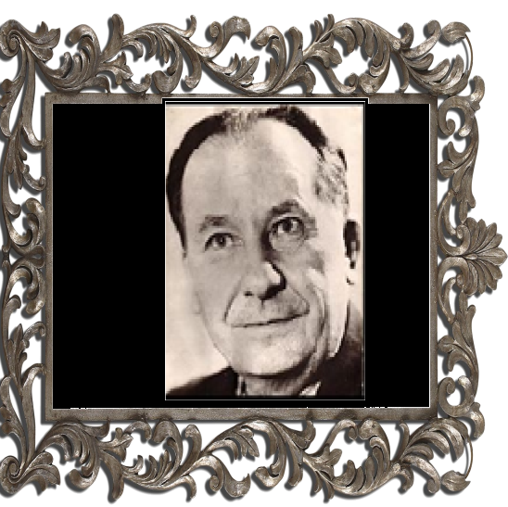
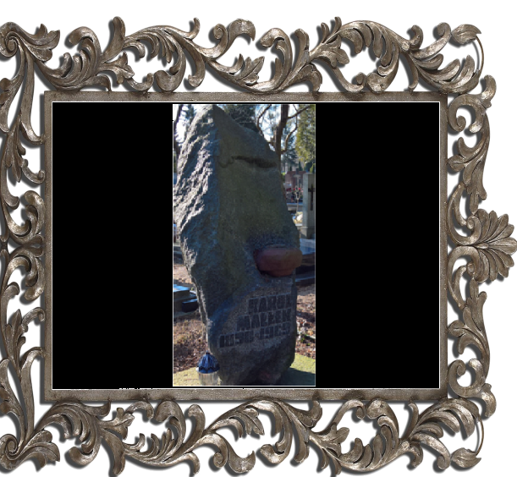
13. KAROL MAŁŁEK (1898-1969) działacz mazurski, pisarz, folklorysta, publicysta i nauczyciel , przed II wojną światową był sekretarzem Związku Mazurów. [Kw.13B/5/2]

Slide 39
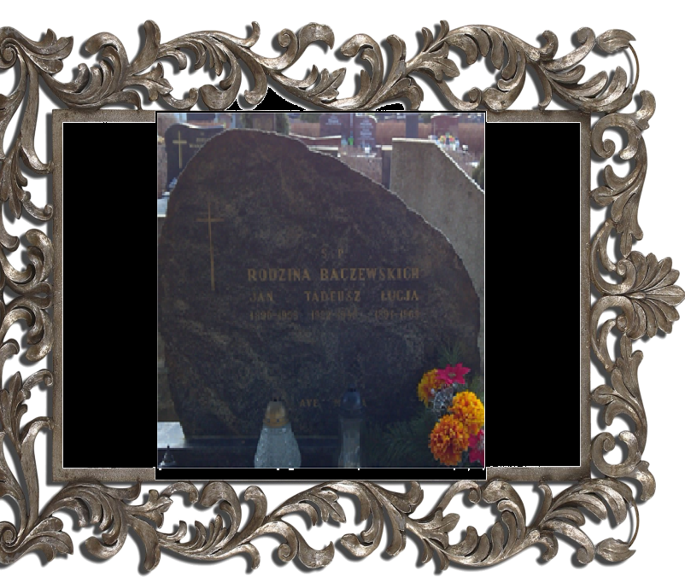
14. JAN BACZEWSKI (1890-1958) polski działacz polityczny i oświatowy, w latach 1923-1928 przewodził IV Dzielnicy Związku Polaków w Niemczech, kierownik olsztyńskiej delegatury Warmińskiego Komitetu Plebiscytowego, współorganizator szkół polskich na Warmii, kierownik Mazurskiego Banku Ludowego w Olsztynie, współzałożyciel Związku Polaków w Prusach Wschodnich, prezes Związku Polskich Towarzystw Szkolnych w Niemczech, polski poseł do sejmu pruskiego w latach 1922-1928, więzień obozu koncentracyjnego w Sachsenhausen. [Kw.10B/4/11]

Slide 40
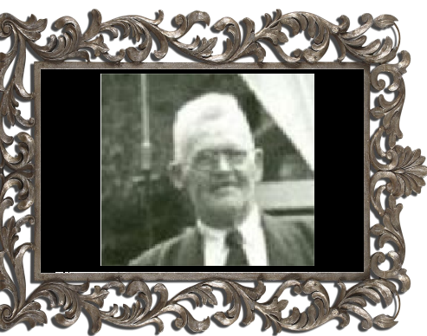

15. MICHAŁ LENGOWSKI (1873-1967) etnograf, działacz społeczny, poeta, pisarz. Pracując w Westfalii jako górnik był członkiem polskich stowarzyszeń – Towarzystwa Ludowego , Związku Polaków w Niemczech oraz Centralnego Komitetu Polskiego w Westfalii ,aktywnie włączając się w ich propolską działalność, działacz plebiscytowy, współzałożyciel Związku Polaków w Prusach Wschodnich. [ Kw.6/R10/11]

Slide 41


16. EDWARD TUROWSKI (1904-1972) nauczyciel szkół polskich, działacz narodowy, więzień obozu koncentracyjnego w Sachsenhausen. [Kw.24/13/13]

Slide 42


17. WALTER PÓŹNY (1910-2012) olsztyński nauczyciel, warmińsko-mazurski działacz polityczny i społeczny, poseł, dziennikarz. Był aktywnie zaangażowany w działalność Towarzystwa Młodzieży Polskiej oraz Związku Polaków w Niemczech. Podczas wojny został aresztowany przez gestapo i uwięziony na Pawiaku, skąd został odbity przez polskie podziemie. Pod przybranym nazwiskiem rozpoczął działalność konspiracyjną. Po wojnie zaangażował się w pomoc ludności mazurskiej nękanej przez szabrowników, w 1949 jako „wróg ludu” aresztowany przez UB, zrehabilitowany w 1956r.[Kw.26/R1/12]

Slide 43

18. LUDWIKA STRAMKOWSKA (1889 -1974) działaczka ruchu polskiego. Za udzielanie pomocy jeńcom polskim zatrudnionym w Olsztynie została wraz z córkami: Ireną, Pelagią i Anną aresztowana przez Niemców.[Kw.3/R1/51]

Slide 44


19. OLGIERD DONIMIRSKI (1913-2004) polski działacz społeczny i narodowy na Powiślu w okresie międzywojennym, po wojnie pierwszy starosta olsztyński i urzędnik administracji gospodarczej. Był aktywnym działaczem w Związku Polaków w Niemczech i Towarzystwie Młodzieży. Za swe zasługi dla sprawy polskiej w dawnych Prusach Wschodnich odznaczony m.in. Medalem Rodła.[ Kw.2/R3/44]

Slide 45


20. KAZIMIERZ PACER (1911-1998) nauczyciel polskiej szkoły w Skajbotach, działacz społeczno-oświatowy, animator ruchu muzycznego , teatralnego i sportowego na Warmii. [Kw.G2/R.1/3]

Slide 46


21.MARIA ZIENTARA-MALEWSKA (1894-1984) poetka i prozaik, publicystka, nauczycielka szkoły polskiej w Chabrowie , kierownika wydziału przedszkoli Związku Polskich Towarzystw szkolnych w Berlinie, więźniarka obozu koncentracyjnego w Ravensbrück, zbieraczka folkloru warmińskiego. [Kw.15B/R.2/10]

Slide 47


21. EMILIA SUKERTOWA-BIEDRAWINA (1887-1970) polska pisarka i działaczka społeczno-oświatowa oraz turystyczna związana z terenem Warmii i Mazur. Przed II wojną działała m.in. w Mazurskim Komitecie Plebiscytowym, a od 1921 w Związku Obrony Kresów Zachodnich. Po wojnie zamieszkałą w Olsztynie, gdzie kierowała Instytutem Mazurskim, a następnie Stacją Naukową Polskiego Towarzystwa Historycznego w Olsztynie. Jest Patronką mieszczącej się w Starym Ratuszu Wojewódzkiej Biblioteki Publicznej.[Kw.10B/R13/11]

Slide 48


22.IRENA (1918-1990) I PELAGIA (1915- 2006) STRAMKOWSKIE, córki Ludwiki Stramkowskiej Razem z matką Ludwiką Stramkowską i siostrą Anną za udzielanie pomocy jeńcom polskim zatrudnionym w Olsztynie zostały aresztowana przez Niemców. Pelagia kolportowała polskie książki w okresie międzywojennym ,po wojnie przez wiele lat prowadziła księgarnię przy ul. Lanca. [Kw. 8A/R13/11]
Pelagia Stramkowska
Irena Stramkowska

Slide 49

Tekst ,pomysł , zdjęcia ,oprawa graficzna fotografii: Bogna Daukszewicz
Mapka trasy 1, prezentacja multimedialna : Piotr Knaf
Mapka z planem grobów Rodłaków: Hubert Piotr Jaworski kl. II Ti”B”
Oprawa graficzna fotografii: Hubert Szostek i Kamil Wӧlki z kl. I D oraz Radosław Kierznowski (absolwent ZSE-H)

